Slide 1

SimplexAgro

Slide 2
Nosso Caminho
Pesquisa de campo
Desenho de solução
Prototipo SpringBoot
Ferramentas de para organização
Contexto de negócio/Justificativa do projeto
Persona/ Requisitos
Prototipo - Telas
Mapa de empatia

Slide 3
Pesquisa de campo
Renato Barbosa Caetano
Fabio Girarde
Andre Fernandes Ferreira
Leandro Nobregá
Paulo Taniwaki
Gerente de produto da TOTVS de Assis.
Diretor do UXLab TOTVS.
ex-TOTVER formado em agronomia.
Especialista em Ofertas.
Executivo da empresa Sigma Inovar

Slide 4
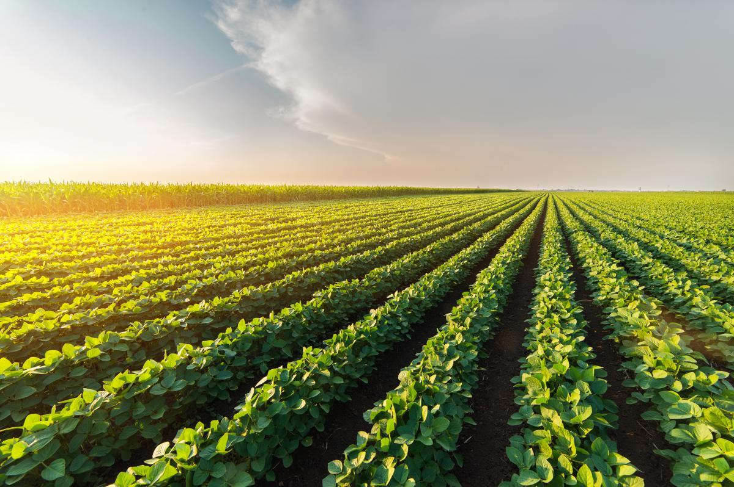
Existem hoje cerca de 4 milhões de micro
produtores sem sistema de gerenciamento de
recursos da sua plantação e ferramentas. Nosso
nicho de mercado se baseia na exploração dos
problemas encontrados com os micros e pequenos
produtores.
Contexto de Negócio

Slide 5
Contexto de negócio
Solução
Nossa solução se baseia em criar uma aplicação no qual o usuário irá realizar apontamentos diários sobre sua terra (estando em seu ambiente de trabalho), e com isso ter seus dados armazenados e listados gerando controle de organização de gastos.
Objetivo
Pesquisas
Nosso nicho de mercado se baseia na exploração dos
problemas encontrados com os micros e pequenos
produtores.
Para o desenvolvimento do negócio e especificação do escopo, nós realizamos foi a pesquisa de campo com pessoas que tiveram contato ou trabalham na área de agricultura.
Justificativa
Problema
Existem hoje cerca de 4 milhões de micro produtores sem sistema de gerenciamento de
recursos da sua plantação e ferramentas.
O micro produtor tem grande dificuldade de gerenciar seus gastos e enxergar o retorno de seu negócio.

Slide 6
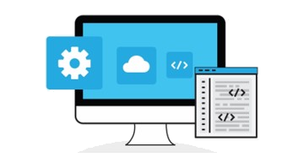









Apontamentos
Dados informações
Usuário
Desenho da solução

Slide 7
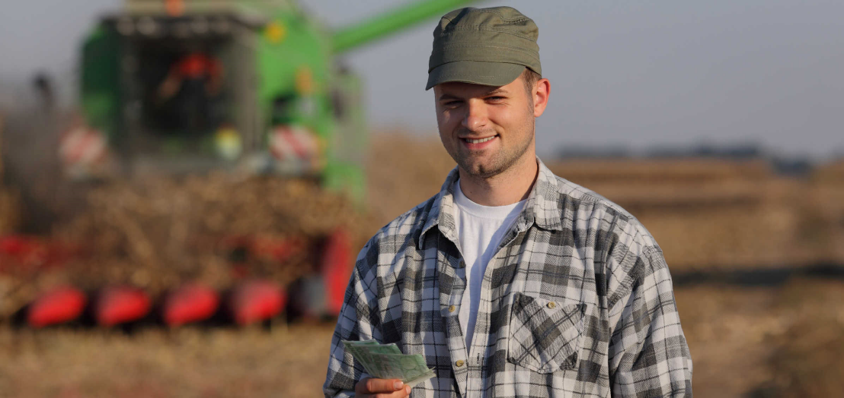
Persona
Pequeno agricultor – proprietário de terra
Área de atuação: Atua no cultivo de hortaliças, incluindo sua plantação, manutenção e colheita. Além disso cuida de todas a preventivas de pragas e monitoração do estado do solo e seus insumos para cultivo. Pós dado a colheita ele estuda o mercado e monta seu plano de negócio, estipulando preço de venda, seu lucro e gastos do mês.
Atividades atribuídas: Plantação, colheita e cultivo de seu solo.
Necessidades: Têm pouco acesso a novas tecnologias e soluções para o agronegócio. Com seu orçamento muito limitado busca novas soluções de baixo custo e que atendam seu negócio.
Marcelo Castelli
Idade: 45 anos
Gênero: Masculino
Formação: Sem formação profissionalizante

Slide 8
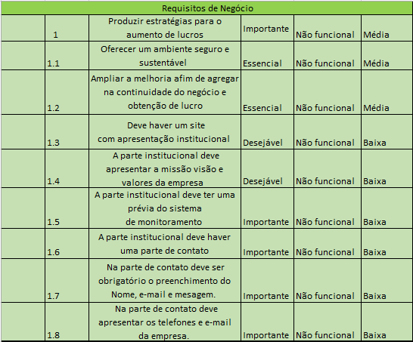
Requisitos de negócio

Slide 9
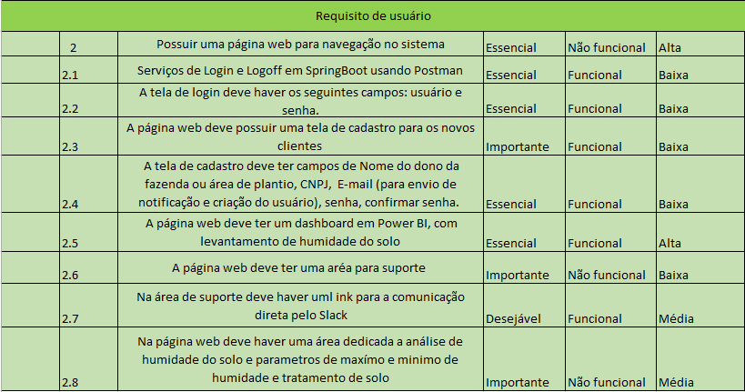
Requisitos de Usuário

Slide 10
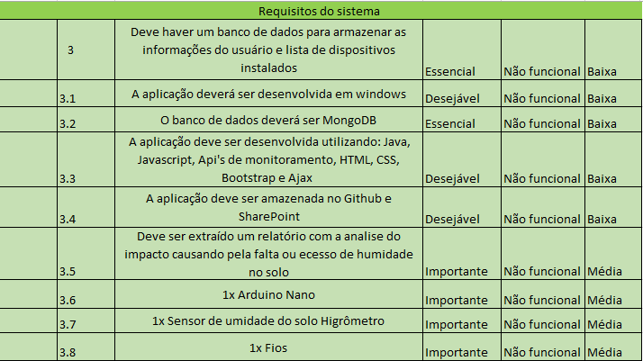
Requisitos de Sistemas

Slide 11

Prototipo Spring Boot
Código no Eclipse

Slide 12
Protótipo de Tela
https://drive.google.com/drive/folders/1P5-vdd_1NeYbwgFN741tq6x6mpV_Nxr_

Slide 13



Ferramenta de organização
Trello
Git Hub
Google Drive

Slide 14
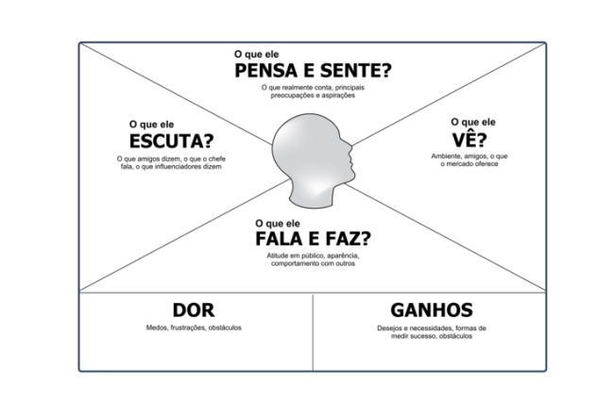
Mapa de Empatia
https://drive.google.com/drive/u/2/folders/1-6E0Dv35JDZQL4mpc3zoGGnd8Slr1Ixe

Slide 15
Obrigado !!

